Slide 1

보안 향상을 위한 도서 관리 프로그램
비즈니스 데이터 공학
경영학과 이정명
경영정보학과 정수영
경영정보학과 이규철
비즈니스 데이터 공학

Slide 2




CONTENTS
개발 목적
프로젝트
구성원
주요 기능
비즈니스 데이터 공학

Slide 3
CONTENTS
1. 개발 목적
비즈니스 데이터 공학

Slide 4
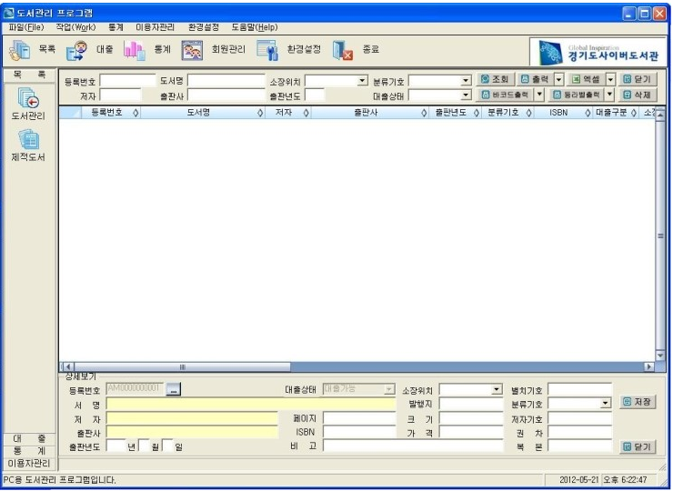
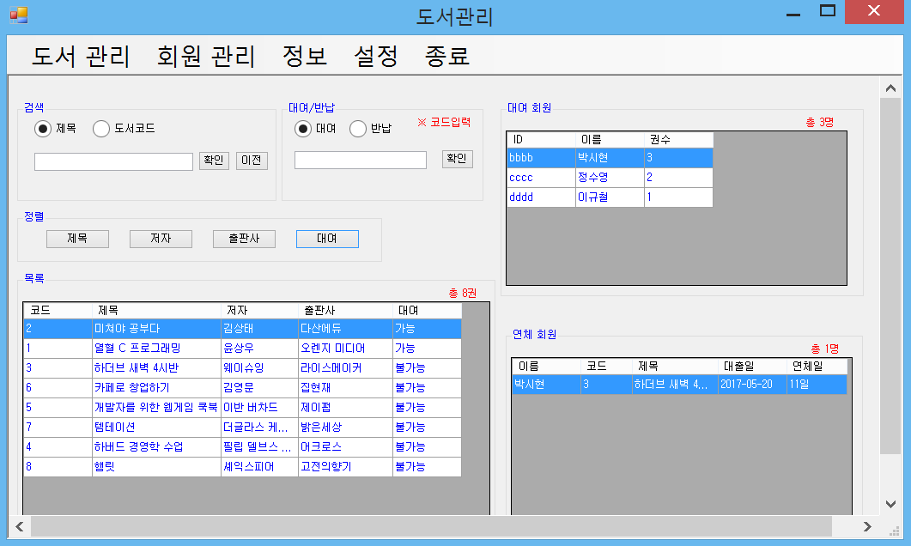
1 ) 현재 시스템 상태 분석
< 그림1-1 경기도 사이버 도서관 도서 관리 프로그램>
< 그림1-2 보안 향상을 위한 도서 관리 프로그램>
비즈니스 데이터 공학

Slide 5
1 ) 현재 시스템 상태 분석
주요 기능 | 경기도 사이버 도서관 도서 관리 프로그램 | 보안 향상을 위한 도서 관리 프로그램
도서 검색 | ○ | ○
도서대여/반납 처리 | ○ | ○
도서대여/반납 리스트 확인 | ○ | ○
도서 추가/수정/삭제 | ○ | ○
회원 등록 | ○ | ○
회원 탈퇴 | ○ | ○
연체 회원 확인 | △ | ○
도서 관리자 회원가입 | × | ○
자리 비움 | × | ○
< 표 1-1 성능 비교>
비즈니스 데이터 공학

Slide 6
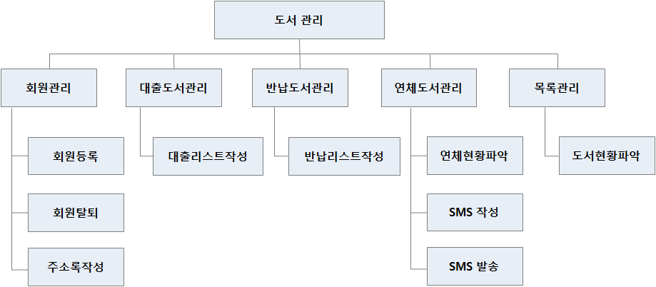
2) 개발 규모 산정
< 그림1-3 WBS (W o r k B r e a k d o w n S t r u c t u r e ) >
비즈니스 데이터 공학

Slide 7
CONTENTS
2. 주요 기능
비즈니스 데이터 공학

Slide 8
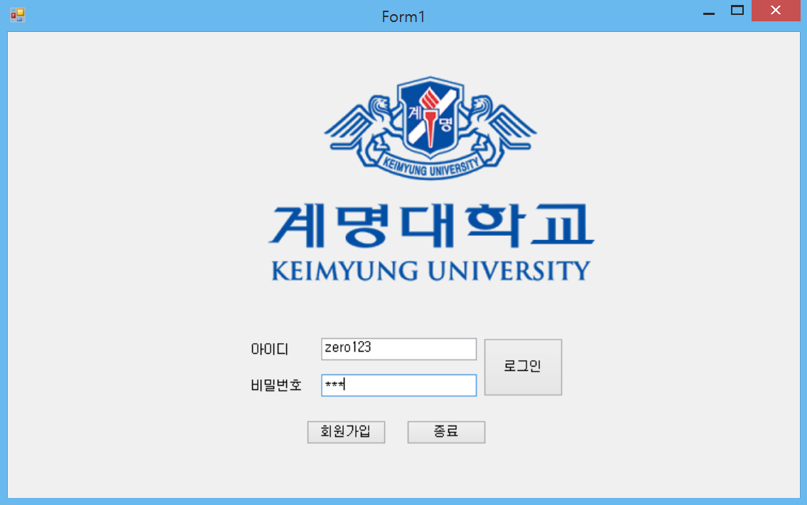
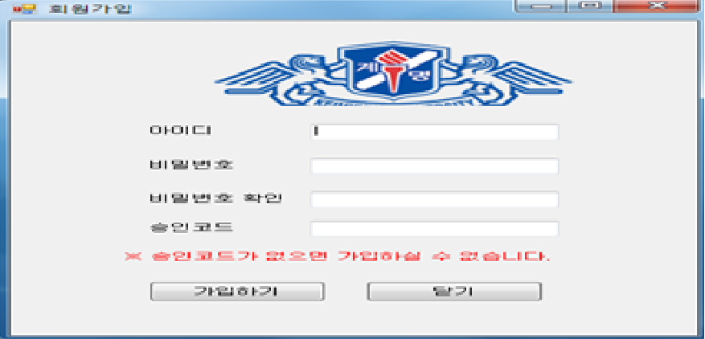

1) 사용자 인터페이스 요구사항
< 그림 1- 4 로그인 메인 화면>
도서 관리 프로그램을 실행하면 제일 먼저 실행되는 로그인 화면이다.
회원 가입의 아이디, 비밀번호, 비밀번호 확인, 승인코드를 입력 후 가입 시 이용할 수 있다.
비즈니스 데이터 공학

Slide 9
1) 사용자 인터페이스 요구사항
< 그림 1- 5 도서관리 메인 화면>
도서 관리 프로그램을 실행하면 제일 먼저 실행되는 메인 화면이다.
상단의 탭에서 도서 관리를 누르면 도서 관리 프로그램의 핵심 기능인 도서를 관리 할 수 있다.
회원 관리, 정보 그리고 종료 기능이 있다.
비즈니스 데이터 공학

Slide 10
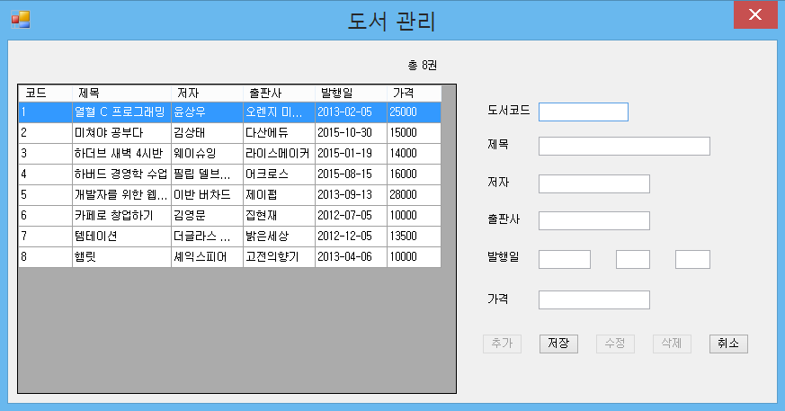
2) 화면 기술
유스케이스명 | 도서를 관리한다.
화면명 | 도서 관리 화면
요구사항 | · 도서코드를 입력한다. · 제목을 입력한다. · 저자를 입력한다. · 출판사를 입력한다. · 발행일을 입력한다. · 가격을 입력한다. · 추가, 저장, 수정, 삭제 또는 취소 버튼을 누른다.
< 그림 1- 6 Ul _ B o o k M a n a g e m e n t >
< 표1-2 Ul _ B o o k M a n a g e m n e t >
비즈니스 데이터 공학

Slide 11
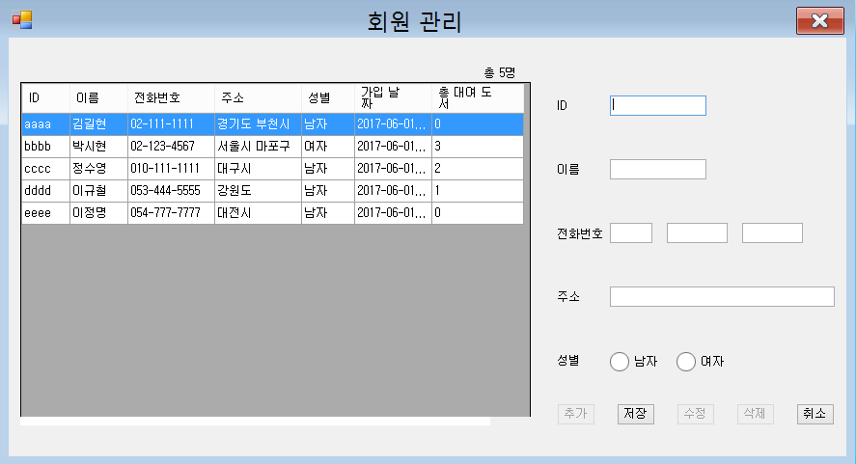
2) 화면 기술
유스케이스명 | 회원을 관리한다.
화면명 | 회원 관리 화면
요구사항 | · ID를 입력한다. · 이름을 입력한다. · 전화번호를 입력한다. · 주소를 입력한다. · 성별을 선택한다. · 추가, 저장, 수정, 삭제 또는 취소 버튼을 누른다.
< 그림 1- 7 Ul _ M e m b e r M a n a g e m e n t >
< 표1-3 Ul _ M e m b e r M a n a g e m e n t >
비즈니스 데이터 공학

Slide 12
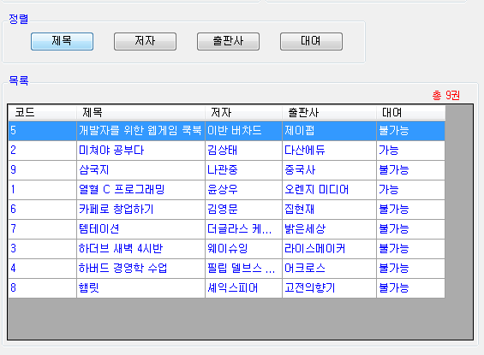
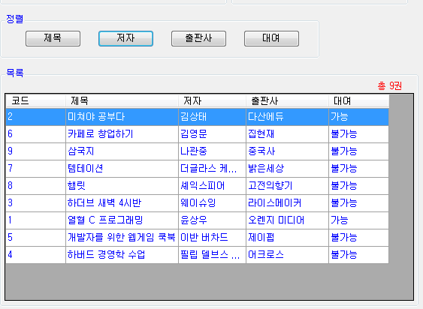
2) 화면 기술
< 그림 1- 8 제목 및 저자 기준 정렬>
비즈니스 데이터 공학

Slide 13
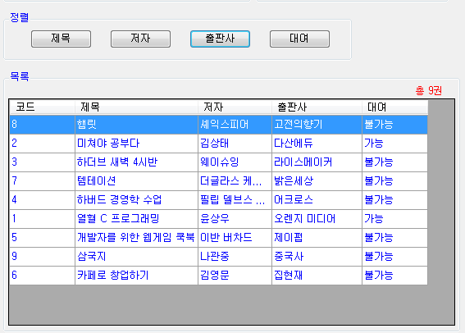
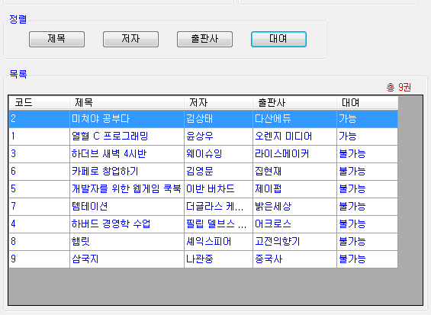
2) 화면 기술
< 그림 1- 9 출판사 및 대여 기준 정렬 >
비즈니스 데이터 공학

Slide 14
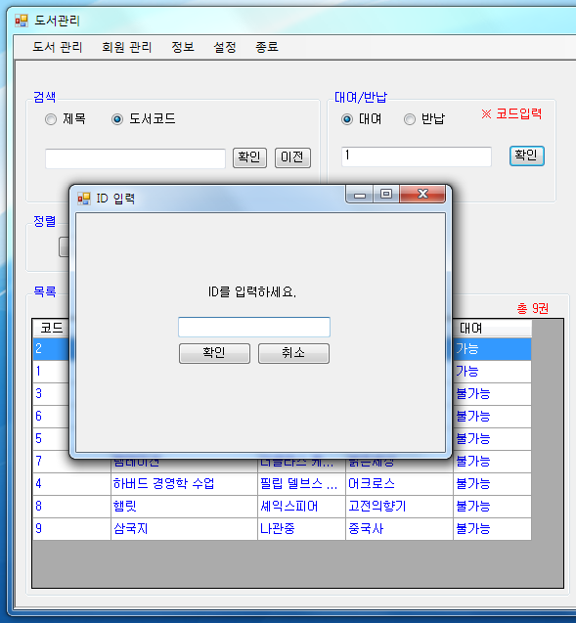
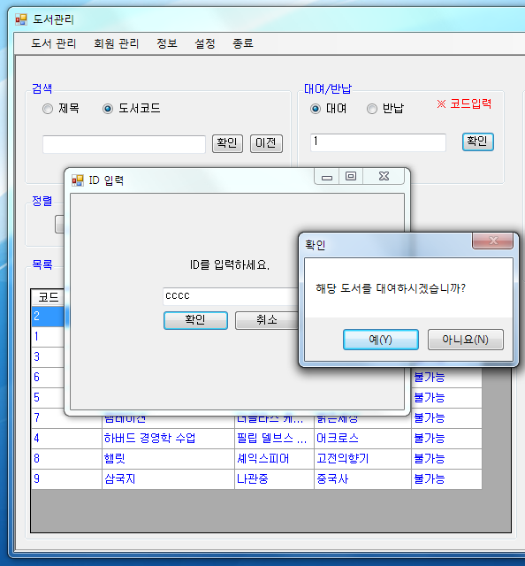
2) 화면 기술
< 그림 1- 10 도서 대여 I D 입력 및 확인 메시지 >
비즈니스 데이터 공학

Slide 15
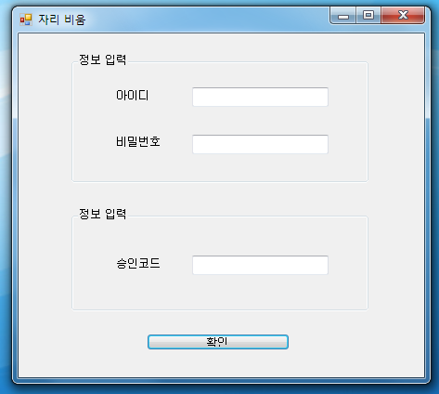
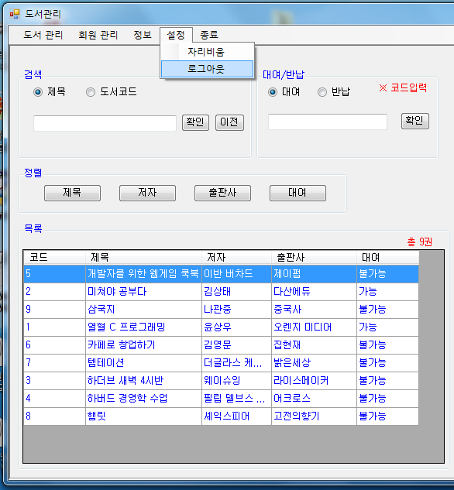
2) 화면 기술
< 그림 1- 11 자리 비움 및 로그아웃 화면>
비즈니스 데이터 공학

Slide 16
CONTENTS
3. 구성원
비즈니스 데이터 공학

Slide 17
1 ) 프로젝트 팀 구성
PM
이정명
프로젝트 관리/산정
개발자
개발자
이규철
정수영
테스트 / 코딩
UI / 코딩
비즈니스 데이터 공학

Slide 18
Thank you

